Slide 1

新员工转正考核报告
部门：平台开发部
姓名：柯创
导师：文桥
时间：2017年12月26日

Slide 2
一
个人基本情况
二
试用期工作成果
目录
三
学习与能力提升情况
CONTENTS
四
优势与不足
五
工作展望及需要的帮助
六
心得体会及对公司/部门建议

Slide 3
个人基本情况
助理软件开发工程师
工作岗位
年龄 ： 22
毕业时间 ： 2017年
毕业学校 ： 武汉理工大学
专业 ： 信息管理与信息系统
教育背景
2015年7月－2015年9月：
武汉丽泽科技有限公司
前端开发实习生
入职前工作经历

Slide 4
试用期工作成果
项目任务
01
BUG修复：33个
项目任务：2个
02
03
负责模块
其他任务
树形单据体
spreadJS
修复js浮点数运算精度丢失问题
分录和列表的换肤功能
主页个人菜单的改造
表格中下拉列表的多风格展示

Slide 5
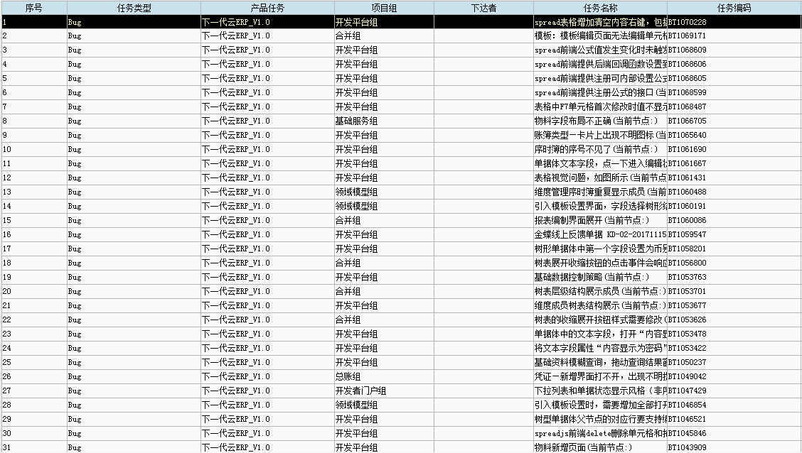
试用期工作成果展示
Bug修复和项目任务

Slide 6
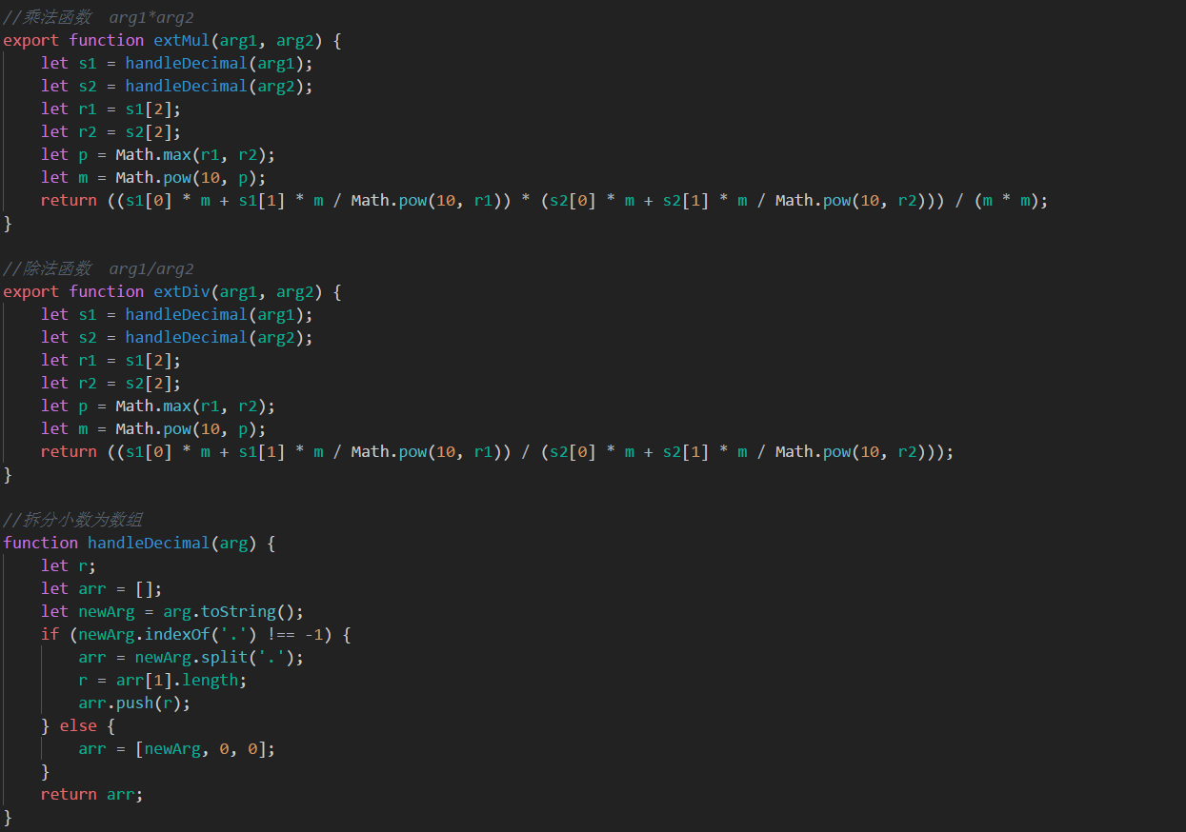
试用期工作成果展示
精度运算
问题描述：js浮点数在运算时精度会丢失，核心业务模块都会受到影响
解决方法：在分析原因之后，决定在运算之前先将浮点数转化为整数，运算完之后再转回去

Slide 7
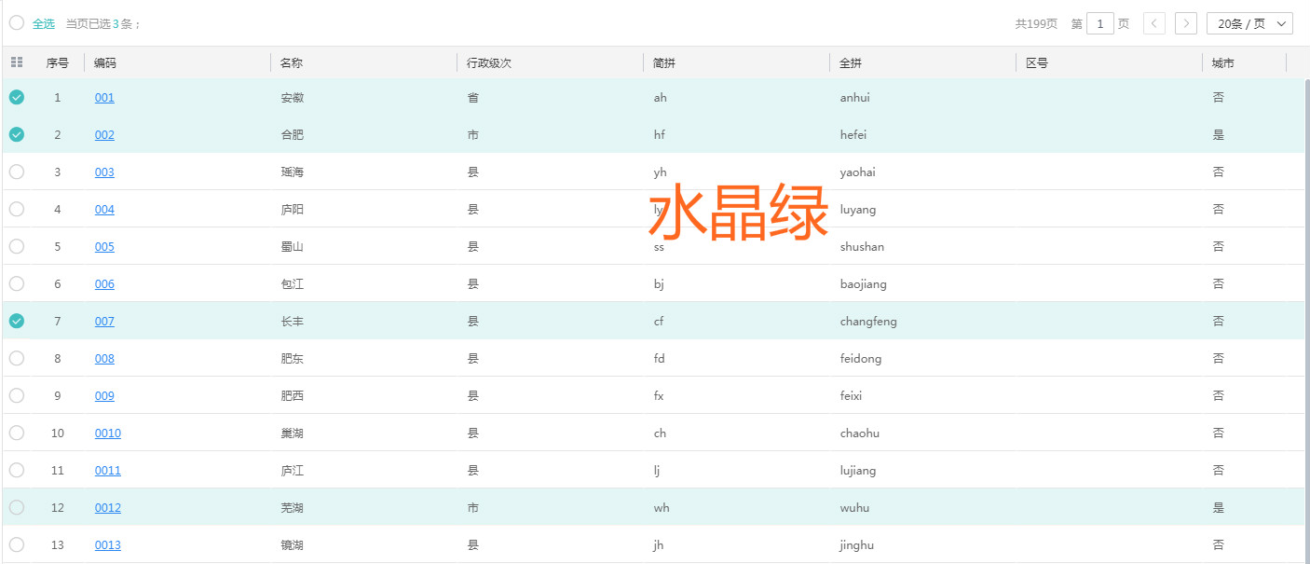
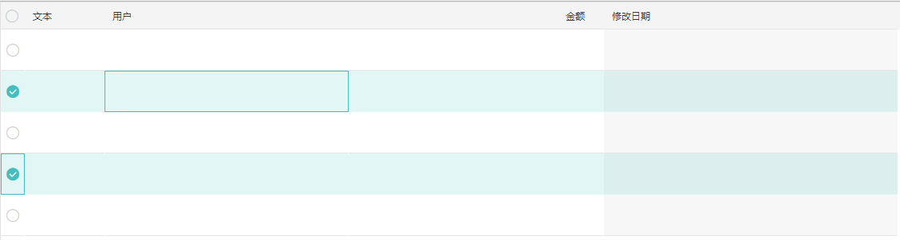
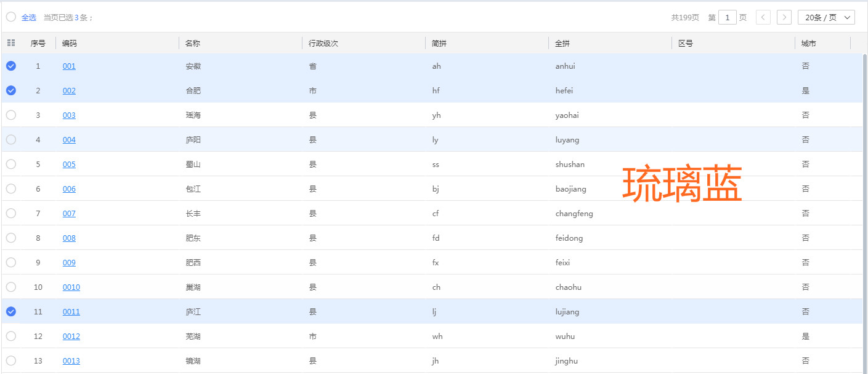
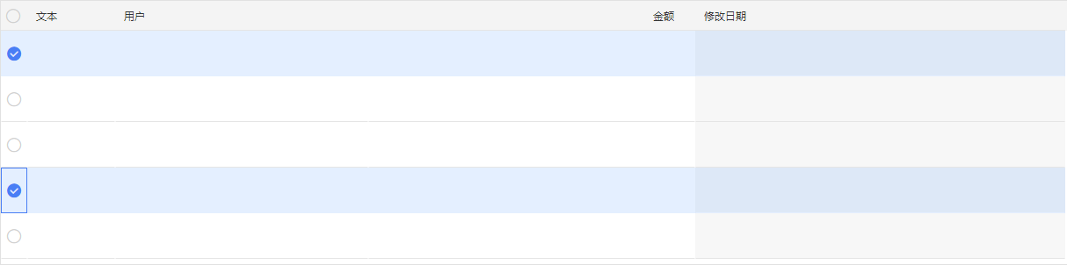
试用期工作成果展示
分录和列表的换肤
问题描述：列表和分录无法配合主题来切换颜色，影响用户体验
解决方法：修改相对的css文件和js文件，来达到列表和分录适应主题的功能

Slide 8
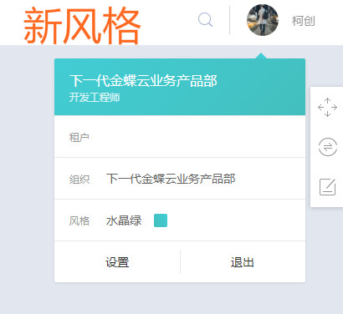
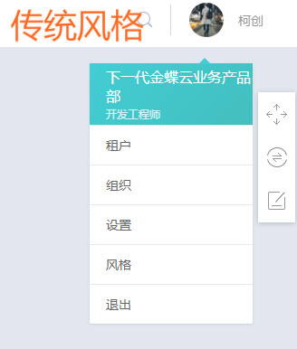
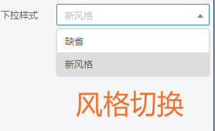
试用期工作成果展示
主页个人菜单改造
问题描述：使用同一套数据结构来渲染两种不同的显示风格
解决方法：和后台沟通，在原有的数据中加入一些控制参数，前端根据这些控制参数的值来确定渲 染的风格

Slide 9
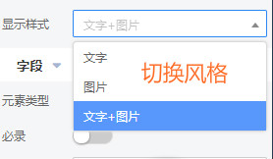
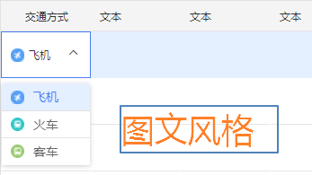
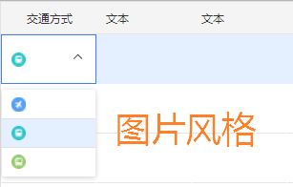
试用期工作成果展示
表格中下拉列表的多风格显示
问题描述：由于在表格控件的特殊性，下拉列表在表格中无法多风格显示
解决方法：在和后端交流之后，后端通过传回来一个控制显示风格的参数，表格根据这个参数来决 定显示的风格

Slide 10
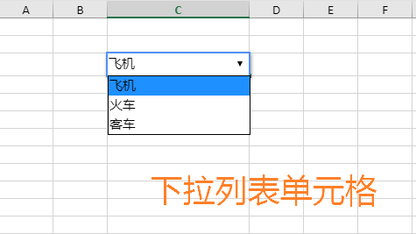
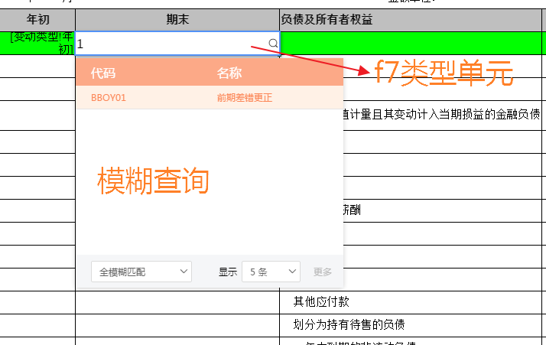
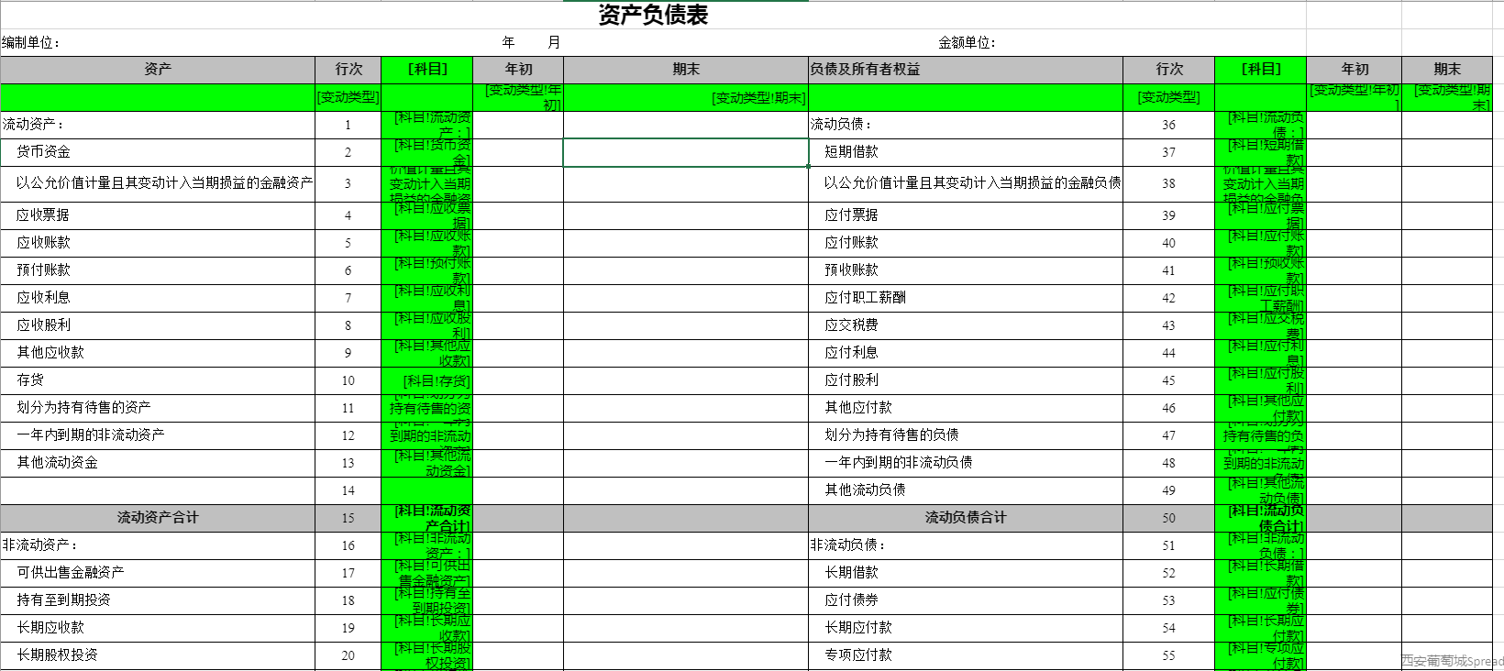
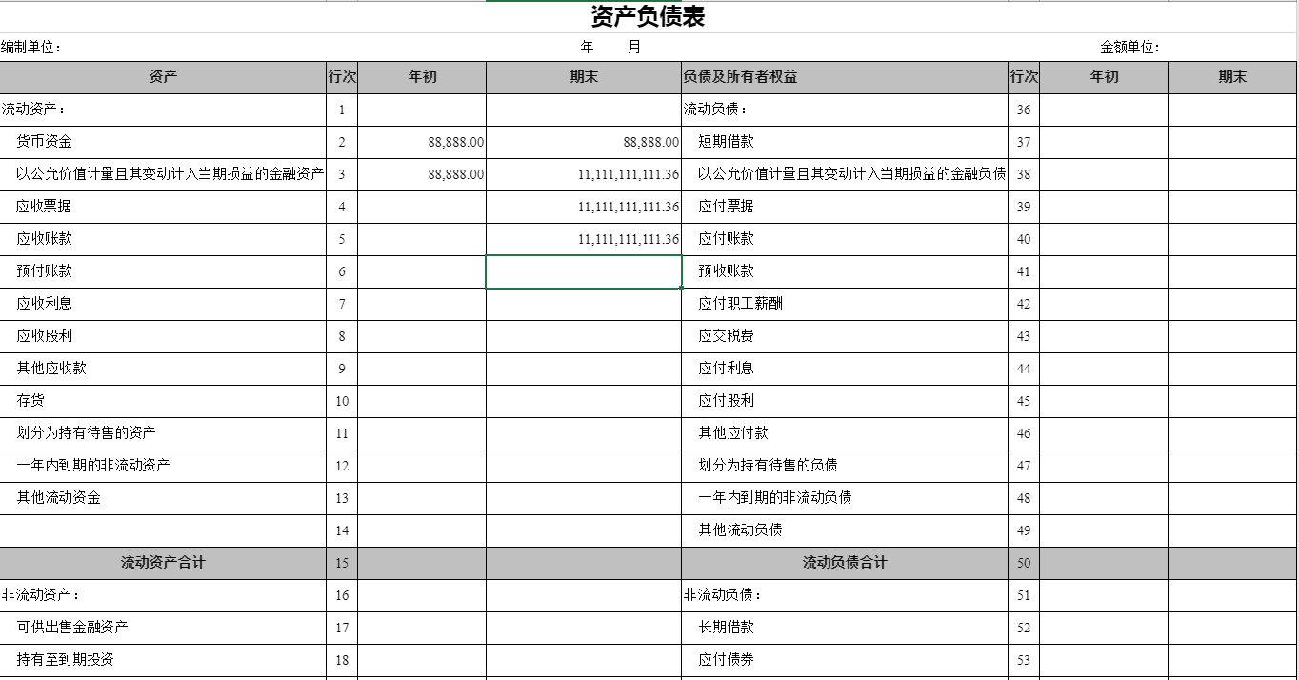
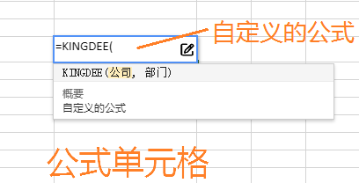
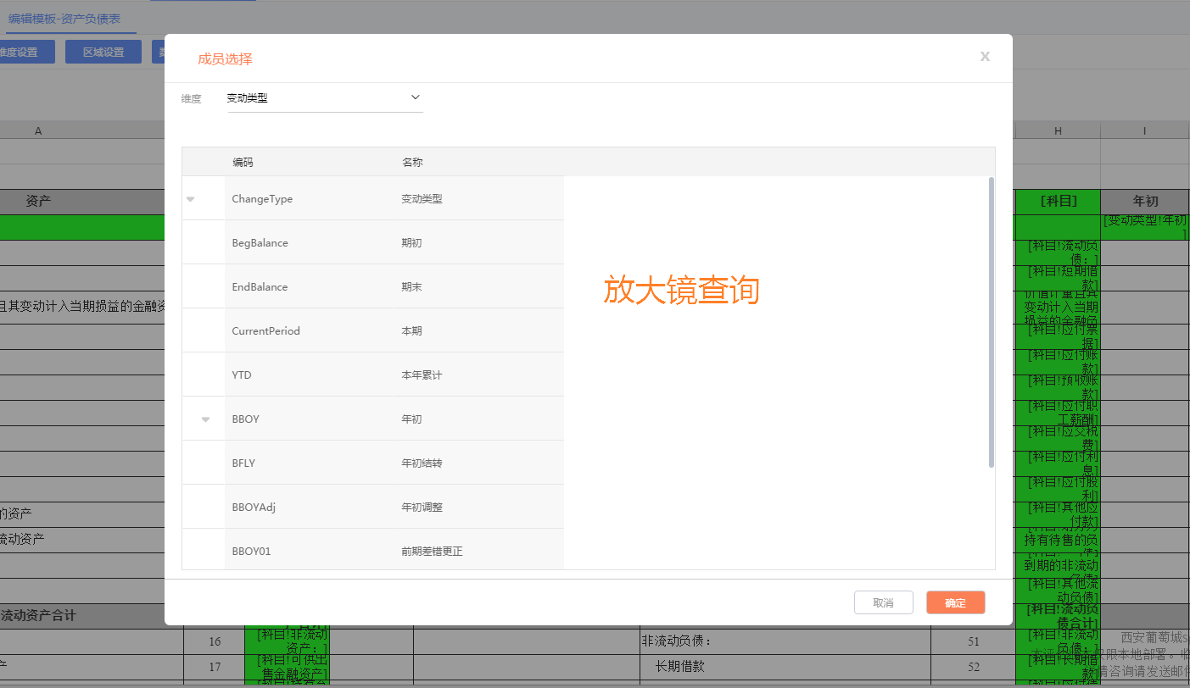
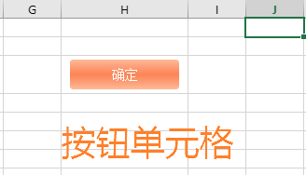
试用期工作成果展示
SpreadJS全面支持
使用场景：spreadJS是一款纯前端的第三方的excel表格控件，用来在web编制和展示各种报表
需求描述：业务人员希望需要后端代码在表格进行一系列操作，控制表格的表现形式
支持方式：首先需要和业务人员对接需求细节，然后需要去研究spreadJS的API,对API中的方法进行封装，最后通过发送指令的方式实现前后端的交互
已经支持：1.行列的增删和插入；2.修改单元格样式；3.设置F7、下拉列表、按钮、公式等自定义的单元格类型；4.注册自定义公式；5.锁定单元格；6.获取表格数据的json串
难点槽点：spreadJS的API写得很精简，准确定位所需方法的过程比较耗时

Slide 11
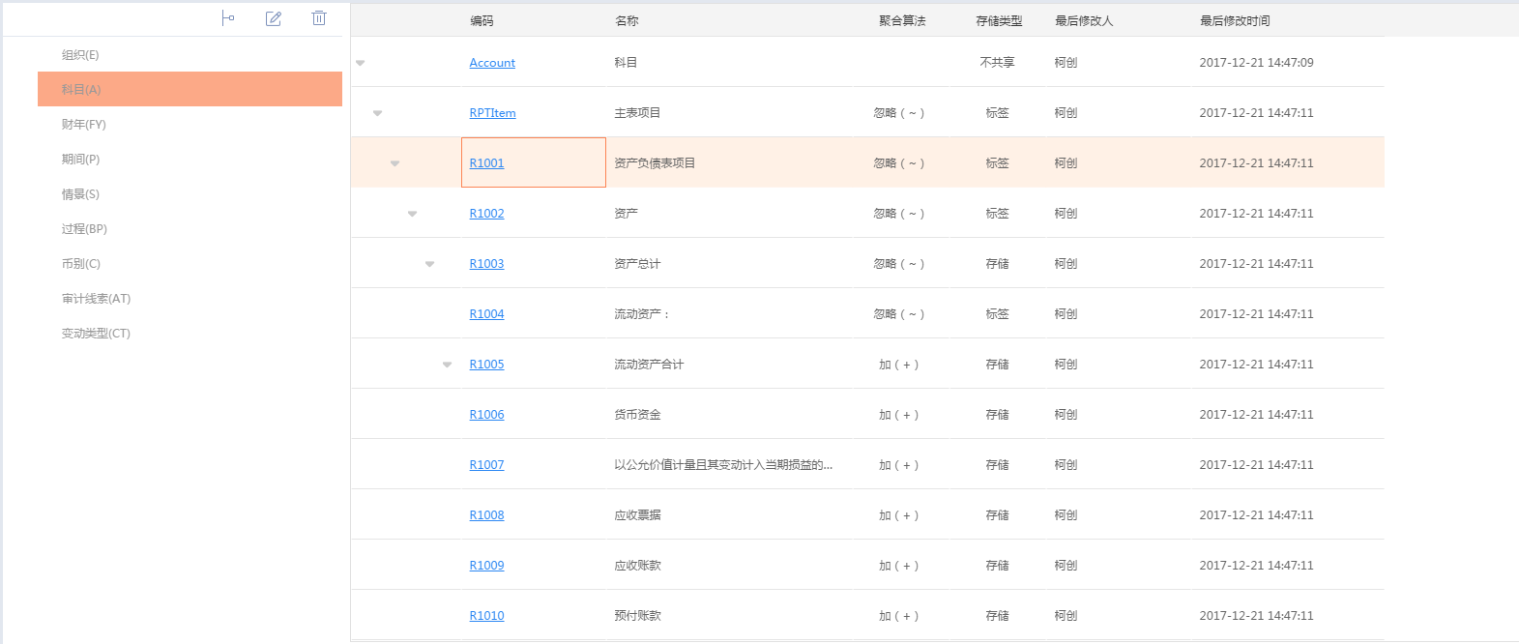
试用期工作成果展示
树型单据体支持
使用场景：当表格中的数据具有层级关系且需要展现出这种关系时，就可以实现树型单据体
支持方式：研究aggrid的API，在已有表格的基础上渲染出树形结构，与后端以指令的形式交互
已经支持：1.改造鼠标原有的样式；2.支持后端来控制属性节点的展开或关闭
难点槽点：1.后端传过来的数据平级的，需要前端先递归解析成层级结构，才能渲染出树的结构；2.国内访问官网比较困难，很多内容加载不出来；

Slide 12
试用期工作成果展示
文档整理
Windows下搭建前端开发环境
SpreadJS组件与后端对接的指令及其参数说明

Slide 13
学习与能力提升
学习到了webpack+react+redux等最新的前端开发工具和框架的用法
专业能力
提高了自己对问题的分析和调试能力，从而提升了开发效率和代码质量
开发能力
学习到了工作中与人沟通的技巧，降低了消息传递的时间成本，从而提高了工作效率
沟通能力
领悟到了团队协作的本质—责任和分享，团队成员在各司其职的前提下也要能够分享自己的方法和心得，才能使整个团队取得进步
团队协作能力

Slide 14
优势与不足
不足：
1.开发的经验不足，分析问题的能力有待加强
2.技术能力有待进一步的提高
改进措施：
1.多向小组的前辈请教，慢慢积累经验
2.要利用空闲的时间关注和学习新的前端技术
1.刚刚大学毕业步入社会，对工 作很有激情
2.对新事物比较敏感，比较易于接收
3.对前端开发有热情，也有比较好的基础，能够很好的融入团队

Slide 15
工作展望及需要的帮助
需要的帮助
1.更加有针对性的培训
2.其他有经验同事的指导和技术分享
工作展望
1.进一步提高自己的开发能力
2.学习到更多的更前沿的技术
3.在团队中实现自己更大的价值

Slide 16
心得体会
下一代的产品是一个全新的产品，对我来说是一次巨大的挑战，同时也是一个机会
开发能力不是一下子就能提高的，它是一个慢慢积累的过程，要边积累边记录
要多和导师以及其他前辈交流，他们的指导能让你少走很多弯路
代码规范要好好遵守，要定期做一次代码重构，否则到头来头痛的是自己

Slide 17
对公司或部门的建议
1.公司可以定期开一个产品的吐槽大会，收集大家对产品的意见，从而做出更好的产品
2.部门之间可以定期做一次交流，交流一下部门之间合作的内容和方式
3.部门内部要定期做一次内部的技术分享，让大家都能学习到新的知识

Slide 18
特别鸣谢
THANK YOU！
PPT模板下载：www.1ppt.com/moban/ 行业PPT模板：www.1ppt.com/hangye/
节日PPT模板：www.1ppt.com/jieri/ PPT素材下载：www.1ppt.com/sucai/
PPT背景图片：www.1ppt.com/beijing/ PPT图表下载：www.1ppt.com/tubiao/
优秀PPT下载：www.1ppt.com/xiazai/ PPT教程： www.1ppt.com/powerpoint/
Word教程： www.1ppt.com/word/ Excel教程：www.1ppt.com/excel/
资料下载：www.1ppt.com/ziliao/ PPT课件下载：www.1ppt.com/kejian/
范文下载：www.1ppt.com/fanwen/ 试卷下载：www.1ppt.com/shiti/
教案下载：www.1ppt.com/jiaoan/ PPT论坛：www.1ppt.cn
谢 丽 李 雅 勇 文 桥
杨 俊 邦 徐 盛 牛 景 亮
陈 道 生 徐 炫 洪 程 舟
席 佳 乐 韦 宇

Slide 19
感謝
ありがとう
Thanks
ขอบคุณ
谢谢
terima kasih

